Slide 1
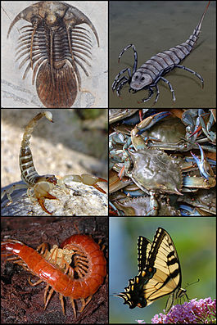
Тип Членистоногі
Клас
Павукоподібні
Ряд Скорпіони Ряд Павуки
Клас
Павукоподібні Ряд Кліщі

Slide 3
План лекції
1. Загальна характеристика типу
Членистоногих
2. Класифікація
3. Особливості будови та розвитку
скорпіонів та павуків
4. Медичне значення отруйних павуків та кліщів
5. Загальна характеристика Ряду кліщів,
класифікація
6. Акариформні кліщі: комірні, червонотілкові
7. Коростяний свербун
8. Залозниця вугриста

Slide 4
1) тіло складається із сегментів: голова, груди і черевце або головогруди і черевце
2) тіло вкрите хітинизованою кутикулою
3) м’язи поперечносмугасті
4) кінцівки членисті
5) кровоносна система незамкнута, серце
6) травні залози і ротові апарати
7) органи дихання: зябра або легеневі мішки і трахея
8) є органи виділення
9) нервова система складається із надглоткового ганглія, підглоткового ганглія і черевного ланцюжка
10) очі складні (фасеткові) або прості
11) роздільностатеві, розвиток з метаморфозом

Slide 6
Клас
Павукоподібні
Ряд Павуки
Ряд Сольпуги
Ряд Скорпіони
Ряд Кліщі:
Акариформні
-Паразитоформні

Slide 8
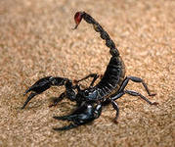
Скорпіони
Довжина тіла 1-17см
Тіло складається з голо-
вогрудей і черевця. Є 4
пари ходильних ніжок,
2 пари ротових кінцівок
(хеліцери і педипальпи).
На кінці черевця є дві
отруйні залози. Дихають
легеневими мішками.
Живородні. Полюють вночі
Укуси дуже болючі

Slide 10
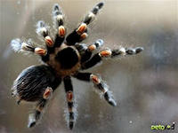
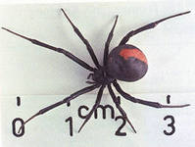
Павуки: тарантул і каракурт
Тарантул - 3,5 см, тіло бурого
кольору, знизу чорне. Є 4 пари
очей, на хеліцерах - отруйні
залози. Самка відкладає яйця,
з яких вилуплюються павучки.
Укус тарантула болючий.
Каракурт: самка 1,5-2см,чор-
ного кольору, самець менший.
Після запліднення самка
з’їдає самця. Є 2 пари очей,
бачать вночі і вдень. Самка
відкладає яйця. Укус каракурта
небезпечний і смертельний

Slide 13
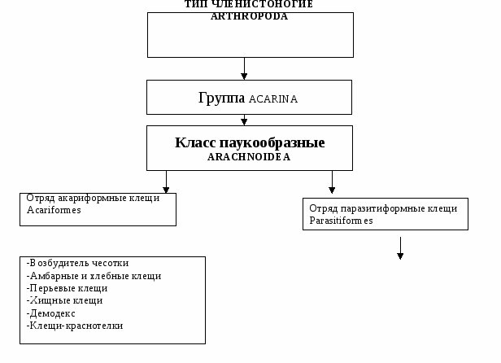

Slide 16
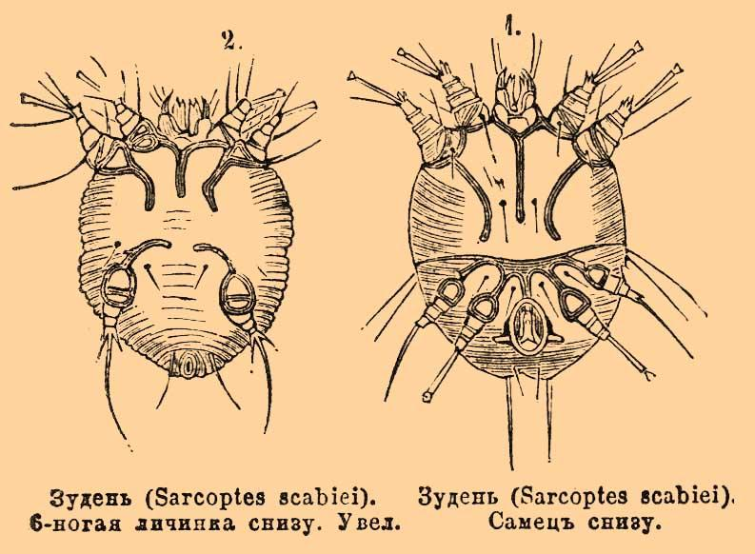
Коростяний кліщ (Sarcoptes scabiei)
Самка 0,35-0,45мм
Самець 0,2-0,3мм
Форма округло-овальна
Колір сіро-коричневий.
Вкриті лусочками і ще-
тинками.На передньому
кінці є хоботок. Ротовий
апарат-гризучий. На кін-
цівках є присоски. Дихає
поверхнею тіла. Очі і
трахея відсутні

Slide 17
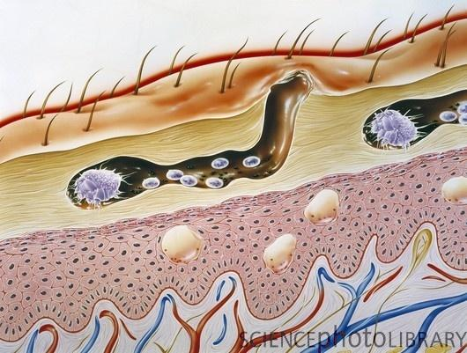
Коростяний хід

Slide 18
Життєвий цикл коростяного кліща (яйце- личинка- німфа1- німфа2- імаго)

Slide 19
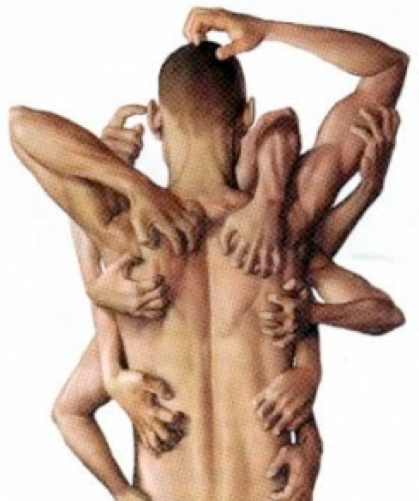
Клініка корости(інкубаційний період від 3-4 дні до 1-2 тижні, іноді до 45 днів)

Slide 20
Лабораторна діагностика
Матеріал для дослідження – зішкряб ураженої шкіри
Методи:
- Діставання кліща голкою
Тонких зрізів
Пошарового зішкрібання за Соловйовою
Оброблення шкіри лугом
Дослідження за допомогою молочної кислоти

Slide 21
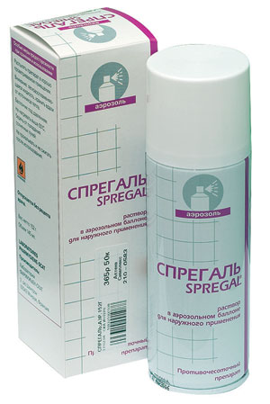
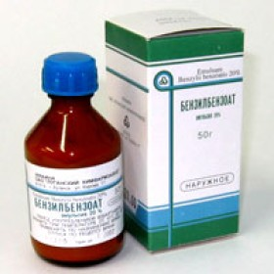
Лікування корости

Slide 22
Профілактика корости
Виявлення і лікування хворого
Профілактичне лікування контактних осіб
Профілактичні медичні огляди
Особиста гігієна
Дезінсекція одягу, білизни

Slide 23
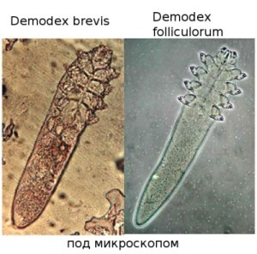
Вугрова залозниця
Тіло видовжене, вузьке
0,15-0,4мм, вкрите кути-
кулою. На передній
частині 4 пари коротких
ніжок, які закінчуються
кігтиками. Ротовий
апарат колючо-сисний.
Живуть у волосяних фолікулах або
сальних залозах

Slide 24
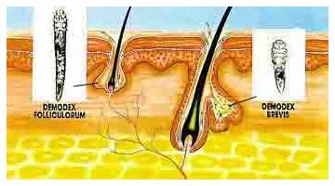

Slide 25
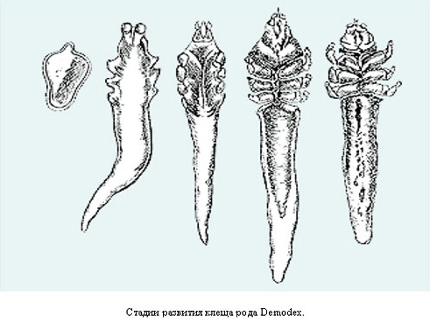
Стадії розвитку демодекса

Slide 26
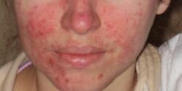
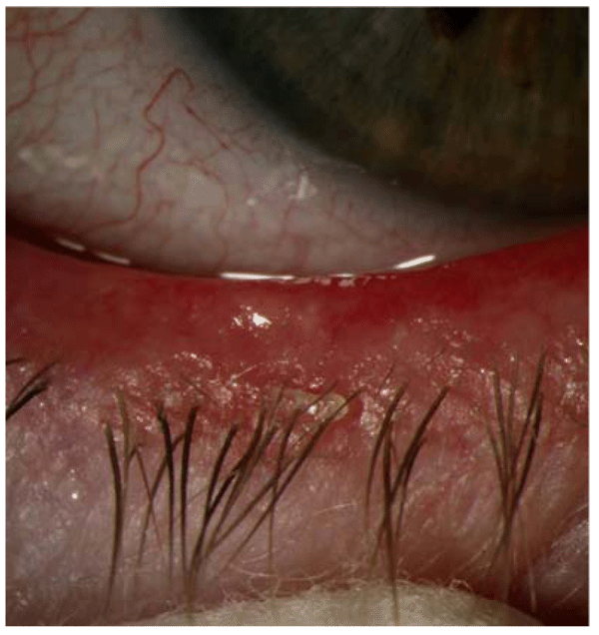
Клініка демодекозу
На шкірі з’являються
вугрі, пухирці, плями,
випадає волосся,
лущиться шкіра.
Турбує свербіж і печія в
уражених ділянках.
Загострення хвороби влітку

Slide 27
Лабораторна діагностика
Матеріал для дослідження:
вміст волосяних фолікул
вміст сальних залоз
епільоване волосся
Методи:
нативний препарат з 10% розчином
лугу або 50% розчином гліцерину

Slide 29
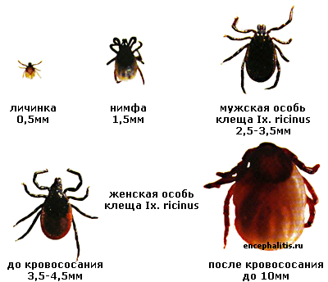
Стадії розвитку іксодового кліща

Slide 32
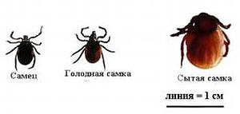
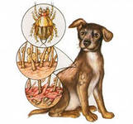
Собачий кліщ

Slide 33
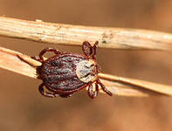
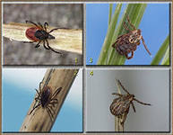
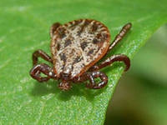
Пасовищний кліщ

Slide 34
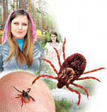
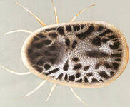
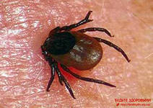
Селищний кліщ

Slide 35
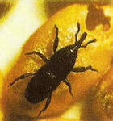
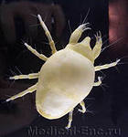
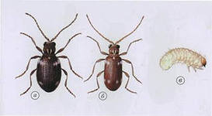
Комірні кліщі

Slide 36
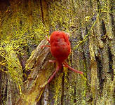
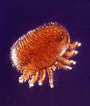
Червонотілкові клщі

Slide 37
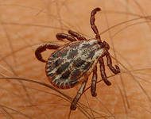
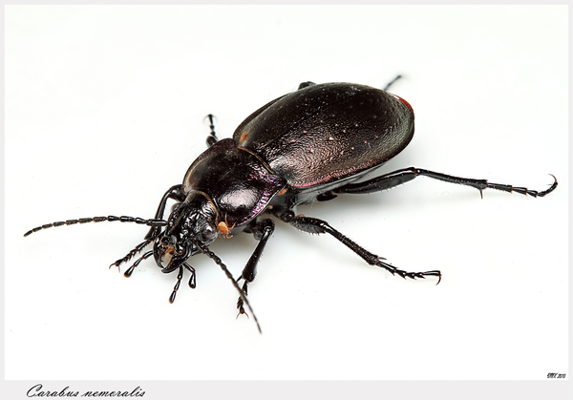
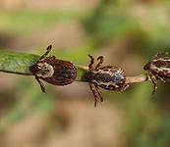
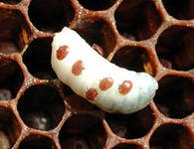
Гамазові кліщі

Slide 38
Діставання кліща, репелент

Slide 39
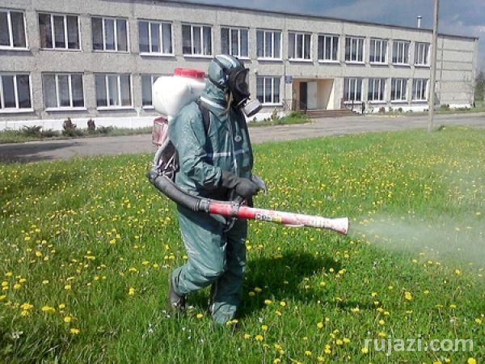
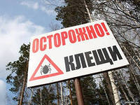
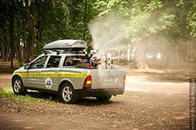
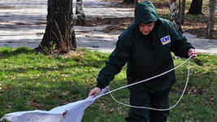

Slide 40
